Slide 1

Levendmaking & Onsterfelijkheid
www.RevaGo.net
Superhelden…??
Peter Meye
zaterdag 3 oktober 2015

Slide 2

Verschil tussen:
Opstanding =>
opstaan vanuit de doden met hetzelfde aardse lichaam
Levendmaking =>
verandering van een sterfelijk in een onsterfelijk lichaam
Grieks: zOopoieO = Levendmaken

Slide 3
Levendmaking - enkele feiten vanuit Gods Woord
Gods Geest maakt Levend.
– 2Korinthiërs 3:6, Johannes 6:63
Wet kan niet Levend maken, anders zou gerechtigheid uit wet zijn!
- Galaten 3:21
Pas indien iets sterft kan het Levend gemaakt worden!
- 1Korinthiërs 15:36
Christus werd ter dood gebracht in het vlees en Levend gemaakt in Geest.
- 1Petrus 3:18
God is het Die de doden Levend maakt.
- Romeinen 4:17

Slide 4
Levendmaking – enkele passages uit Gods Woord
Want net zoals de Vader de doden wekt en levend maakt, zo ook maakt de Zoon Levend wie Hij wil. - Johannes 5:21
Zo is het ook geschreven: de eerste mens, Adam, werd tot een levende ziel, de laatste Adam tot een Levendmakende geest. - 1Korinthiërs 15:45
Want net zoals in Adam allen sterven, zo zullen ook in Christus allen Levend gemaakt worden. - 1Korinthiërs 15:22
En indien de geest van Hem Die Jezus wekt uit doden in jullie huist, zal Hij Die Christus Jezus uit doden wekt, ook jullie sterfelijke lichamen Levend maken door Zijn geest, die in jullie inwoont. - Romeinen 8:11

Slide 5
Levendmaking – praktisch aards voorbeeld
Lukas 24:36-43 =>
En bij het spreken over deze dingen, stond Jezus in hun midden en zegt tot hen: "Vrede met jullie!"
En verschrikt wordend en zeer bevreesd wordend, meenden zij een geest te aanschouwen.
En Hij zei tot hen: "Waarom zijn jullie verontrust? En waarom komen redeneringen op in jullie harten?
Neem Mijn handen en Mijn voeten waar, dat Ik het Zelf ben! Betast Mij en neem waar dat een geest geen vlees en beenderen heeft, zoals jullie aanschouwen dat Ik heb."
En dit zeggend, laat Hij aan hen de handen en de voeten zien.
Maar toen zij van vreugde en verwondering nog niet geloofden, zei Hij tot hen: "Hebben jullie iets eetbaars in deze plaats?"
En zij overhandigen aan Hem een deel geroosterde vis,
en het nemend, at Hij het in hun zicht.

Slide 6
Levendmaking – hemels voorbeeld!
Handelingen 9:3-4
En bij het gaan kwam hij naderend tot Damascus. Plotseling flitst rondom hem licht uit de hemel.
En vallend op de aarde hoort hij een stem, tot hem zeggend: "Saul, Saul, waarom vervolg jij Mij?"
Handelingen 22:6-7
Het gebeurde nu tot mij, bij mijn gaan en naderend tot Damascus komend, rond het middaguur. Plotseling flitste uit de hemel een aanzienlijk licht rondom mij.
En ik val bovendien op de grond en ik hoor een stem, tot mij zeggend: "Saul, Saul, waarom vervolg jij mij?"
Handelingen 26:13-14
Midden op de dag, op die weg, koning, nam ik een licht waar uit de hemel, boven de schittering van de zon, mij omstralend en op die samen met mij gaan.
En wij allen vallen neer op de aarde. Ik hoor een stem, tot mij sprekend in de Hebreeuwse omgangstaal: "Saul, Saul, waarom vervolg jij mij? Het is voor jou hard tegen de stekels te trappen!"

Slide 7
Levendmaking – een ander lichaam 1
1Korinthiërs 15
37 En wat jij zaait is niet het lichaam dat zal komen, maar jij zaait een naakte zaadkorrel, als bijvoorbeeld van graan of van de overigen.
38 Maar God geeft er een lichaam aan zoals Hij wil, en aan ieder van de zaden een eigen lichaam.
39 Niet alle vlees is hetzelfde vlees, maar er is zeker ander vlees dan van mensen en ander vlees dan van beesten en ander vlees dan van gevleugelden en ander vlees dan van vissen.
40 En er zijn hemelse lichamen en er zijn aardse lichamen, maar van de hemelsen is de heerlijkheid anders dan die van de aardsen,
41 de heerlijkheid van de zon is anders, en de heerlijkheid van de maan is anders, en de heerlijkheid van sterren is anders, want de ene ster gaat de andere ster in heerlijkheid te boven.

Slide 8
Aards ⬄ Hemels & Hemels ⬄ Hemels => “anders”
Aardse lichamen verschillen in heerlijkheid van hemelse lichamen en zijn van een heel ander karakter. => 1Korinthiërs 15:40
Aards => epigeios = OP-LAND
Hemels => epouranios = OP-HEMELS
Anders => heteros = van een heel ander karakter (vgl Galaten 1:6-7 => heteros vs allos)
Hemelse lichamen verschillen ook in heerlijkheid, maar zijn wel soortgelijk! => 1Korinthiërs 15:41
Anders => allos = van een soortgelijk karakter (vgl Galaten 1:6-7 => heteros vs allos)

Slide 9
Levendmaking – een ander lichaam 2
1Korinthiërs 15
42 Zo is ook de opstanding van de doden. Er wordt gezaaid in vergankelijkheid, er wordt gewekt in onvergankelijkheid,
43 er wordt gezaaid in oneer, er wordt gewekt in heerlijkheid. Er wordt gezaaid in zwakheid, er wordt gewekt in macht.
44 Er wordt een ziels lichaam gezaaid, er wordt een geestelijk lichaam gewekt. Indien er een ziels lichaam is, dan is er ook een geestelijk lichaam.
45 Zo is het ook geschreven: de eerste mens, Adam, werd tot een levende ziel, de laatste Adam tot een levendmakende geest.
46 Maar niet eerst het geestelijke, maar eerst het zielse en vervolgens het geestelijke.

Slide 10
Levendmaking – een ander lichaam 3
1Korinthiërs 15
47 De eerste mens is vanuit de aarde, van losse aarde gemaakt; de tweede mens is de Heer vanuit de hemel.
48 Zoals degene, van losse aarde gemaakt, zo ook de aardsen; en zoals de Hemelse, zo ook de hemelsen.
49 En zoals wij de afbeelding dragen van de aardse, zouden wij ook de afbeelding van de Hemelse dragen!
50 En dit zeg ik met nadruk, broeders, dat vlees en bloed niet het koninkrijk van God als lotdeel ontvangen, en ook kan de vergankelijkheid niet de onvergankelijkheid als lotdeel ontvangen.
51 Neem waar, ik zeg jullie een geheim! Wij zullen inderdaad niet allen ter ruste gelegd worden, maar wij zullen allen veranderd worden,
52 in een ogenblik, in de knippering van het oog, bij de laatste bazuinstoot. Want Hij zal de bazuin blazen en de doden zullen onvergankelijk gewekt worden en wij zullen veranderd worden.

Slide 11
Levendmaking – Leven verslindt dood!
1Korinthiërs 15
53 Want het is voor dit vergankelijke bindend onvergankelijkheid aan te trekken en dit sterfelijke onsterfelijkheid aan te trekken.
54 En wanneer ook maar dit vergankelijke onvergankelijkheid zou aantrekken, en dit sterfelijke onsterfelijkheid zou aantrekken, dan zal het woord waar worden dat is geschreven: "De dood werd opgeslokt tot in de overwinning."
55 Waar, dood, is jouw overwinning? Waar, dood, is jouw stekel?
56 De stekel nu van de dood is de zonde en de macht van de zonde is de wet.
57 Maar dank aan God, aan Die ons de overwinning geeft door onze Heer, Jezus Christus.
58 Daarom, mijn geliefde broeders, word bestendig, onverzettelijk, overvloedig zijnde in het werk van de Heer, altijd waargenomen hebbend dat uw moeite in de Heer niet nutteloos is.

Slide 12
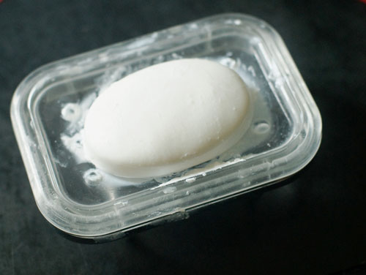

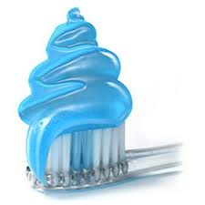
Aards lichaam - kenmerken
Ziels lichaam => vlees + beenderen + bloed
Ziel is in het bloed. – Leviticus 17:11
Onze Heer heeft geen bloed in Zijn levendgemaakt lichaam. – Lukas 24:39
Wordt gedomineerd door dood => bederf, corruptie, verval, etc
Kleur van zonde?
Jesaja 1:18 => rood! Zo ook de kleur van bloed! Toeval? Natuurlijk niet!

Slide 13
Hemels lichaam - kenmerken
Geestelijk lichaam => vlees + beenderen + ???
(volheid van) Geest!
“Onafhankelijke” bron van energie
Kracht, snelheid, licht, flexibiliteit
Ongevoelig voor extreme temperaturen, zwaartekracht
Leercurve => nu gebruik van ca 10% hersencapaciteit – straks 100%!

Slide 14
Gods methode is voorspelbaar!
2Petrus 3
5 Want zij willen dit: dat het onopgemerkt blijft dat er van oudsher hemelen waren en aarde vanuit water, samen staande doorheen het water, door het woord van God,
6 waardoor de toenmalige wereld, overstroomd wordend, door water verging
7 Maar de hemelen nu en de aarde worden, door hetzelfde woord opgespaard zijnde, tot vuur bewaard in de dag van beoordeling en van ondergang van de oneerbiedige mensen.

Slide 15
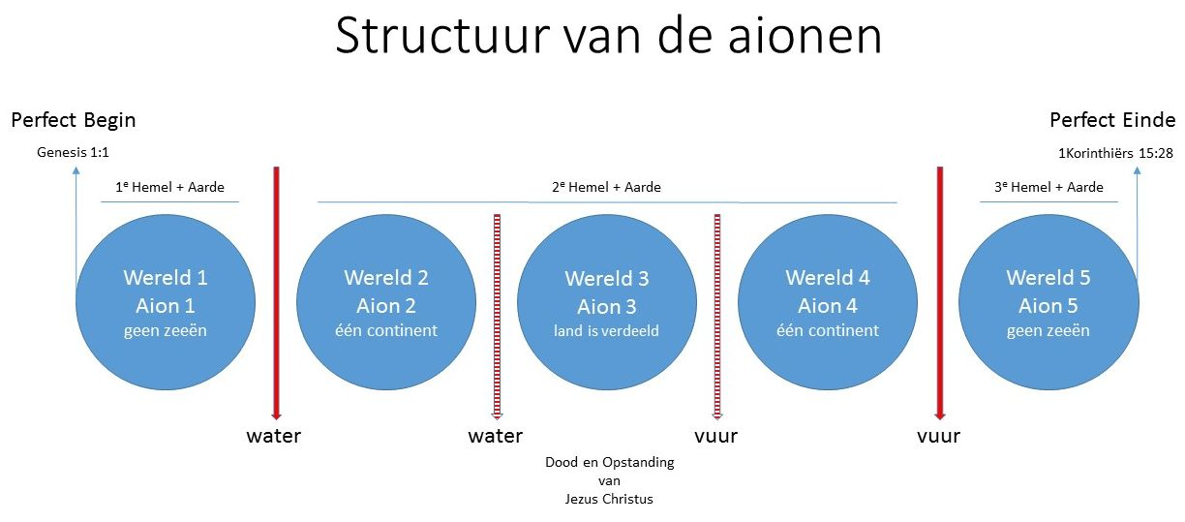

Slide 16
Een ander lichaam – waarom?
God bereikt elk doel dat Hij Zich stelt… altijd!
Zijn doel met de schepping? Alles worden in allen! - 1Korinthiërs 15:28
Alleen mogelijk indien allen Levendgemaakt worden!
Dood dient verslonden (= opgeslokt) te worden door Levendmaking => resulteert in onsterfelijkheid.
- 1Korinthiërs 15:54
Ons lichaam dient aangepast te worden aan nieuwe omstandigheden. - Efeziërs 1:3 (… temidden van de hemelingen…)
Het wordt ons definitieve lichaam! Ons huidige – vernederde – lichaam is tijdelijk en dient slechts tot ervaring van een groot contrast!

Slide 17
Belangrijke tweedeling
Genesis 1
1 In begin schiep Elohim de hemelen en de aarde.
2 En de aarde was chaos en leegstaand en er is duisternis over oppervlakte van de waterdiepte. En geest van Elohim vibreert over de oppervlakte van de wateren.
Kortom:
Eerst de hemelen… en daarna de aarde!

Slide 18
Vervolgens… uitsluitend aarde!
Indien de Schrift sprak over hemelse zaken =>
Zon, maan en sterren in relatie tot aarde
Uitsluitend menselijk bewustzijn van bestaan hemelse wezens door:
- hun bezoek in het verleden
- invasie van satan en trawanten in de toekomst
Aanvankelijk alleen focus op herstel van de aarde, anticipatie op Millenium koninkrijk en nieuwe schepping
Nooit ook maar een hint richting hemelse bestemming! De uitspraak “naar de hemel gaan” was volkomen onbekend; men verwachtte een lotdeel en fysieke (zielse) zegeningen op aarde (klimaat, lang leven, geen weeën, grond, voedsel, overvloed)
Het is Paulus die een groot geheim mag onthullen: de roeping van een nieuwe groep mensen => tussen de hemelingen!

Slide 19
Hemelse omstandigheden
Efeziërs 1:3 =>
Gezegend is de God en Vader van onze Heer, Jezus Christus, Die ons zegent met alle geestelijke zegen tussen de hemelingen, in Christus, …
tussen => Grieks: en (vertaald met “tussen” indien onderwerp is meervoud)
de => Grieks: ho
Grieks: ouranios = hemelsen
Grieks: ep = op
hemelingen => Grieks: epouranios = OP-HEMELSEN

Slide 20
Menselijke omstandigheden & lichamen
Johannes 3:12 =>
“Indien Ik tot jullie de op-aardse dingen zei en jullie geloven niet, hoe dan zullen jullie geloven in het geval dat Ik jullie de op-hemelse dingen zal zeggen?”
Wetenschap zoekt al jaren tevergeefs naar bewoonbaarheid buiten de aarde
Probleem => wetenschappelijke invalshoek = menselijk!
Mars: weinig aardse condities - Venus: oppervlak nooit gezien vanwege constante wolken – Saturnus en Jupiter: te zwaar oppervlak – Mercurius: te heet – Uranus en Neptunus: te koud
Echter, mensen kunnen op veel aardse plekken ook niet leven
=> hoogte, diepte, warmte, koude
Mensheid is gevangen in nederigheid => zeer beperkte mogelijkheden

Slide 21
Hemelse omstandigheden & lichamen 1
God kent geen limiet!
Hemelse wezens hebben geen last van omstandigheden in het universum
Ze kunnen wonen in de verste stelsels waar geen telescoop ooit kan reiken
Ze worden niet voor niets vergeleken met sterren => levende zonnen, “onafhankelijke” bronnen van enorme energie (licht, warmte, kracht)
Ze hebben geen enkele last van zwaartekrachten
Ze kunnen zich onzichtbaar maken op een bepaalde waarnemingsfrequentie => combinatie van kracht, snelheid en vaardigheden
Ze hebben nooit behoefte aan voedsel, maar kunnen die wel nuttigen als ze dat zouden willen

Slide 22
Hemelse omstandigheden & lichamen 2
Kwantumfysica => onwaarschijnlijk grote hoeveelheden energie opgeslagen in het kleinste elementaire deeltje dat er bestaat: het elektron!
Indien deze energie beschikbaar komt => voorzien in alles wat nodig is om ons te transformeren tot wezens die o.a.:
- alle andere (zwaarte)krachten kunnen overwinnen
- de extreemste temperaturen met gemak verdragen
- kunnen leven zonder zuurstof of welke stof dan ook uit de aarde
Ons nieuwe lichaam zal geschikt zijn om deze energie te kunnen aanwenden
Niet meer corrupt en bederfelijk, maar verheerlijkt en glorieus, krachtig en geestelijk!
Geen aards lichaam meer, maar een hemels lichaam, meteen aangepast aan de hemelse omstandigheden

Slide 23
Waartoe dient het hemelse lichaam?
Tot zegen zijn voor anderen!
Niet alleen in hemelse plaatsen maar vooral tussen de hemelingen => zij die op de hemelse lichamen zijn zoals wij nu op de aarde zijn
Grootste zegen voor ons is niet om ergens te zijn, maar in een positie te zijn van uitdelen naar de hemelingen toe => overvloedige rijkdom van Zijn genade – Efeziërs 2:7

Slide 24
Wie zijn de hemelingen?
Net zoals op aarde: diverse niveau’s van regering =>
Soevereiniteiten, Autoriteiten, Machten en Overheden – Efeziërs 1:21
Rationele, zeer intelligente – maar ook opstandige – wezens met de capaciteit om te genieten van God, maar nu zijn vervreemd van Hem
Niet te verwarren met engelen (= boodschappers)
Indien aantal engelen is tienduizenden van tienduizenden en duizenden van duizenden (Openbaring 5:11)…
Dan is het aantal hemelingen ontelbaar veel groter!
Belangrijkste voor ons:
onze bediening zal een aantal hemelingen bereiken dat ver ligt buiten ons huidig bevattingsvermogen!

Slide 25
Ons lichaam => als Zijn Lichaam!
Filippenzen 3
20 Want ons burgerschap is in de hemelen, van waaruit ook wij de Redder afwachten, de Heer, Jezus Christus,
21 Die het lichaam van onze vernedering een ander aanzien zal geven, gelijkvormig aan het lichaam van Zijn heerlijkheid, overeenkomstig de inwerking welke Hem in staat stelt het al aan Zichzelf te onderschikken.
inwerking => Grieks = energeia (energie!)
Wat een vooruitzicht!!

Slide 26
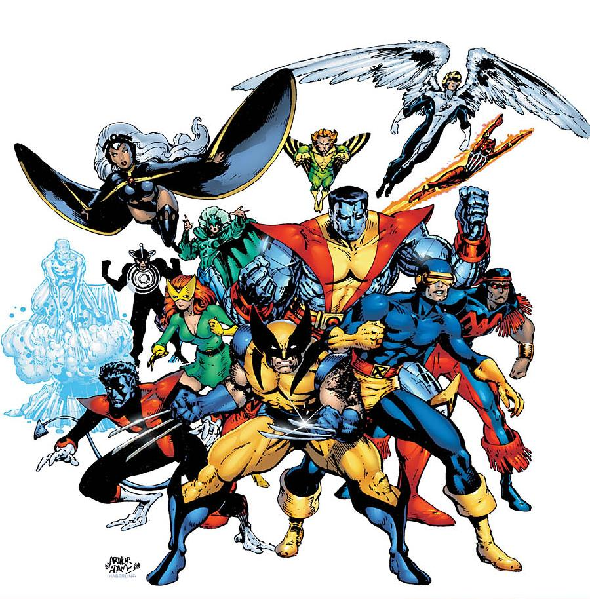
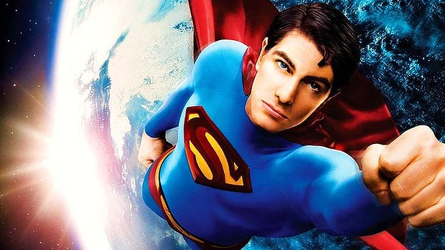
Superhelden??
Kinderspel, haha!

Slide 27
Wie is gesteld tot de enige Superheld?
Kolossenzen 3:4 =>
Wanneer Christus, ons leven, onthuld zal worden, dán ook zullen jullie, samen met Hem, onthuld worden, in heerlijkheid.
Wacht maar tot onze manifestatie!!

